Slide 1
§1.2 行列式的性质
一、行列式的性质
二、应用举例

Slide 2
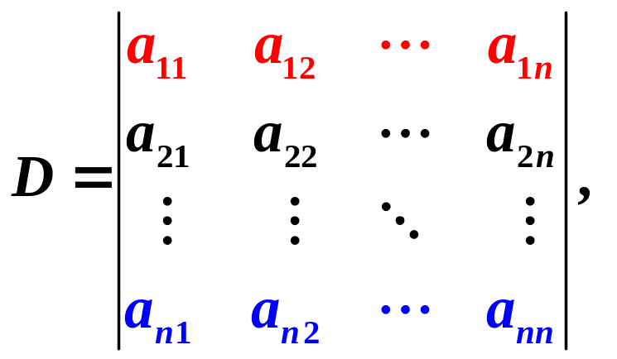
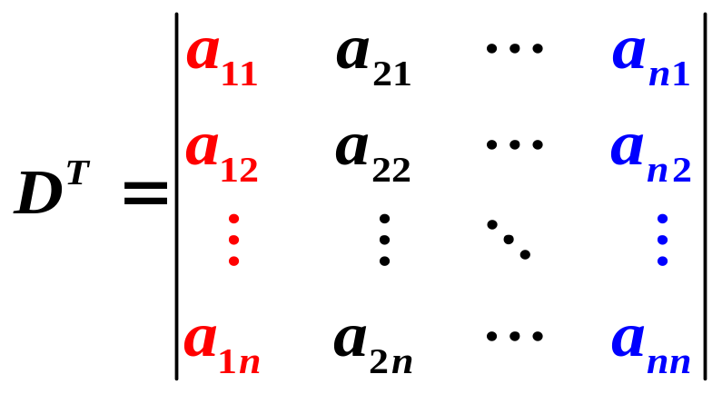
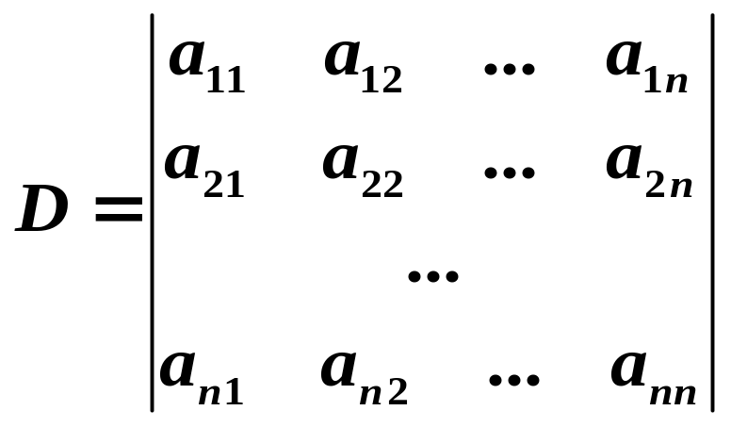
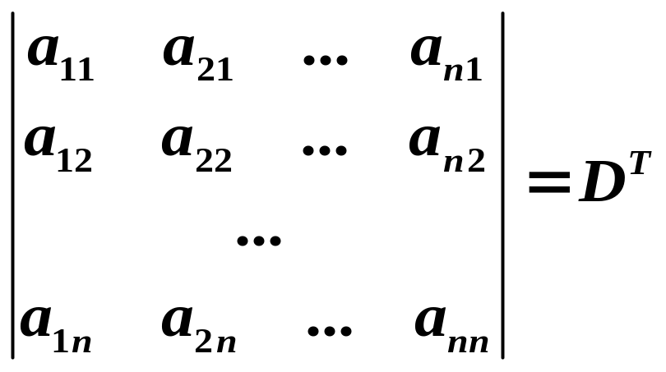
一、行列式的性质（5个性质3个推论）
记
转置行列式
性质1 行列式与它的转置行列式相等.
=
注：行列式的行与列具有相同的性质.

Slide 3
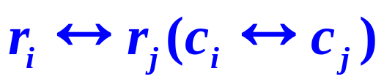
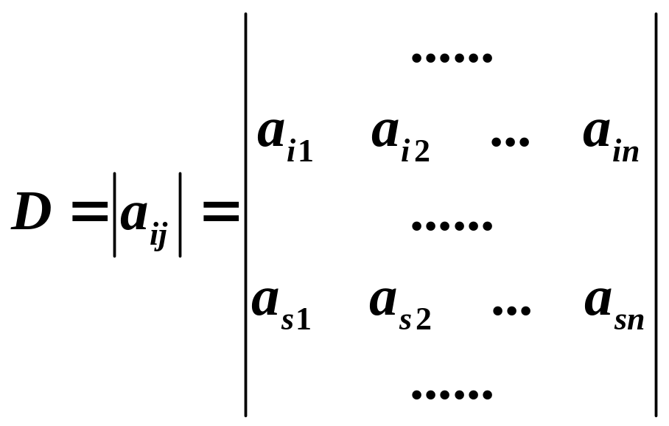
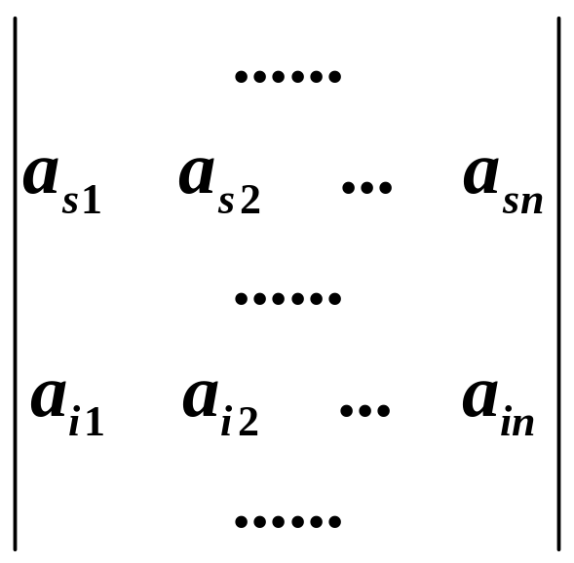


性质2 交换两行(列)行列式变号.
备注：交换第 i行(列)和第 j 行(列) ，记作 .
= －
推论 如果行列式有两行(列)完全相同，则此行列式为零.
证明
互换相同的两行，有 ，所以 .

Slide 4
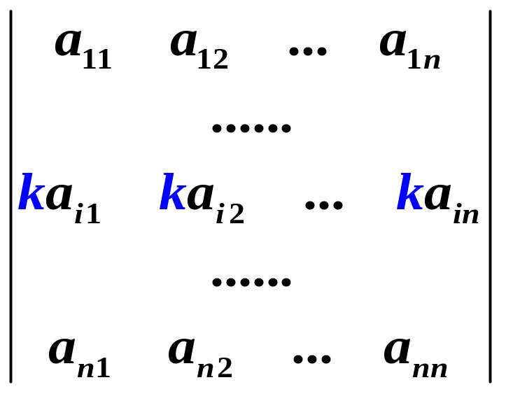
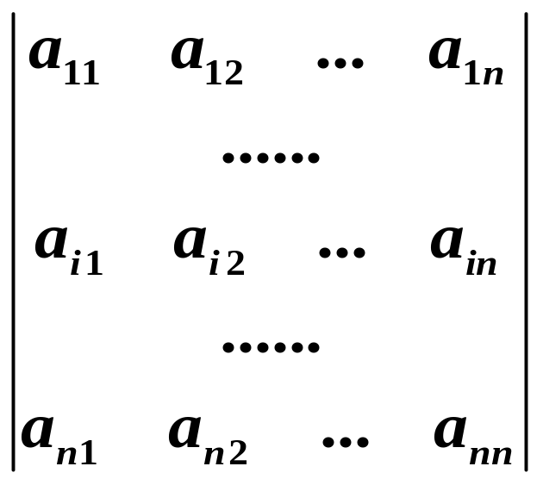
性质3 某行(列)中所有的元素都乘数k ，等于用数k 乘此行列式.
= k
推论1 行列式的某行(列)中所有元素的公因子可以提到行列式外面．
推论2 行列式中如果有两行（列）元素成比例，则此行列式为零．

Slide 5
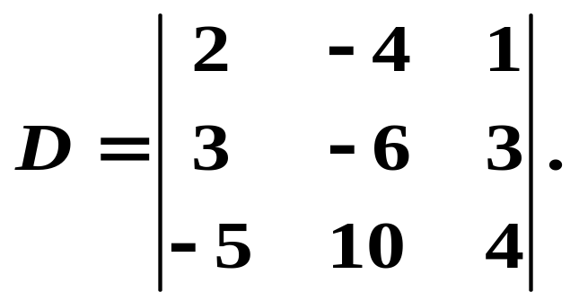
例1.
计算行列式
解:
（法一）直接计算，用对角线法则 .
（法二）
由行列式第1列与第2列对应元素成比例可知，
D = 0 .

Slide 6
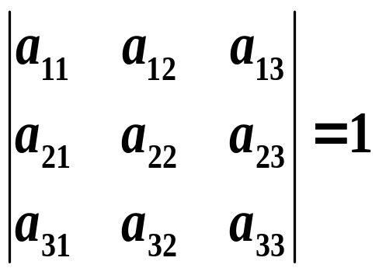
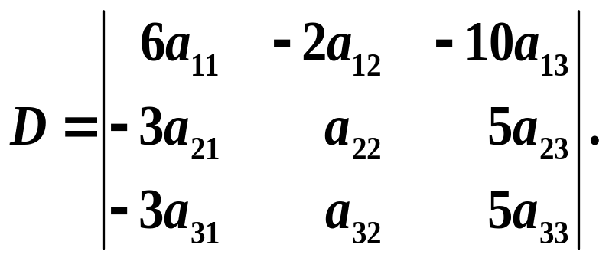
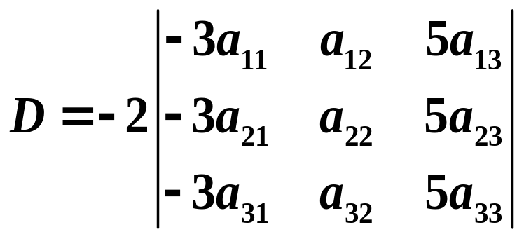
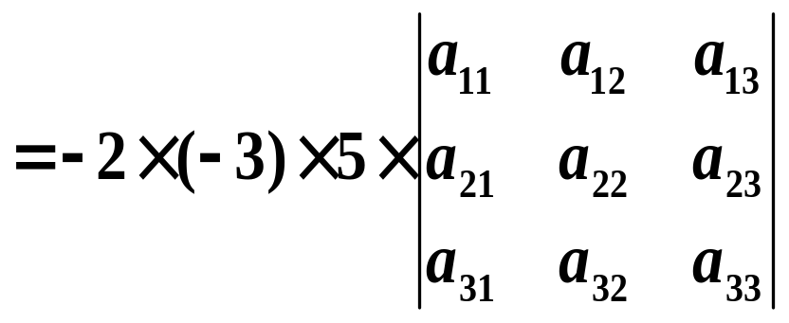
→2
例2.
设 ，求
解:
=30.
→
→
-3
5

Slide 7
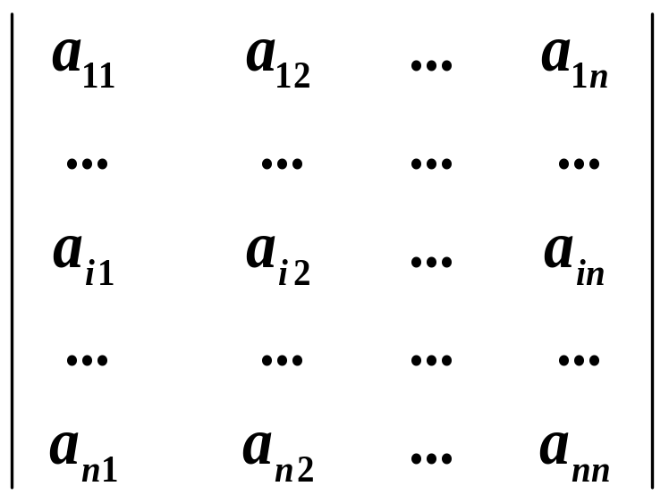
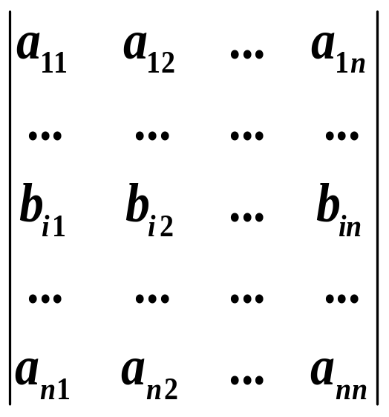
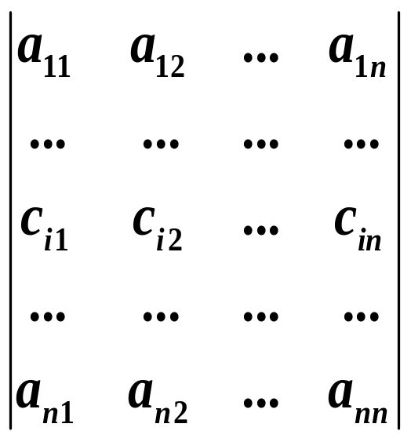
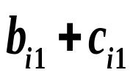
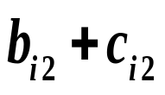
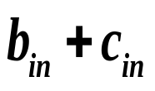
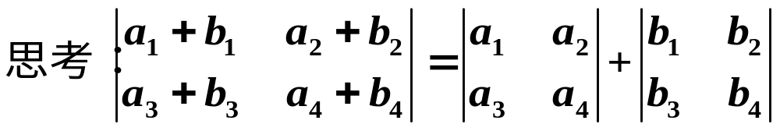

性质4
分行(列)相加性
=
+
注：仅拆一行(列) ，其他行(列)不变

Slide 8
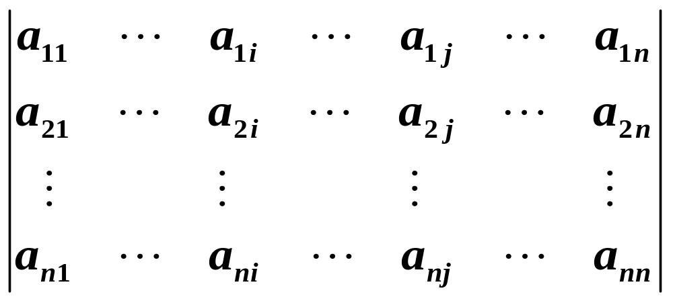

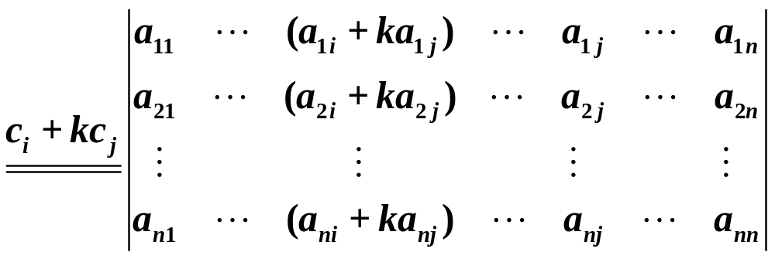
性质5 把行列式的某一列（行）的各元素乘以同一数然后加到另一列(行)对应的元素上去，行列式值不变．
例如

Slide 9

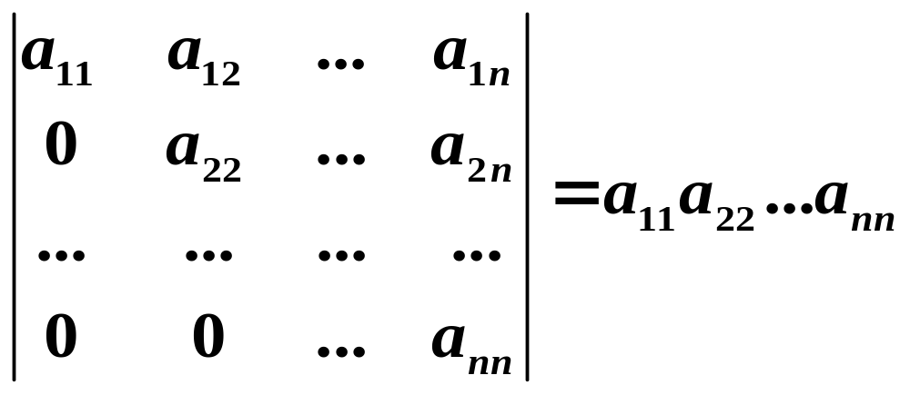
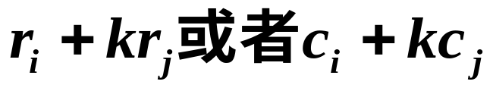
化零原则
上三角形行列式
利用行列式性质5，得到
计算行列式常用方法：利用运算 把行列式化为上三角形行列式，从而得到行列式的值．

Slide 10
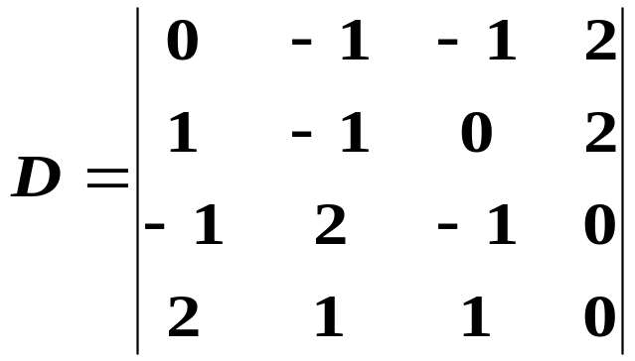
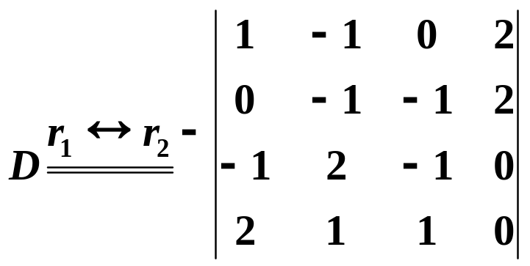
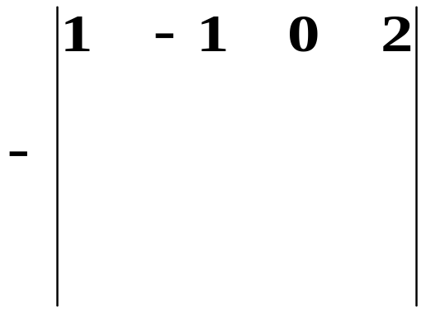
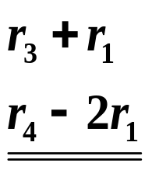



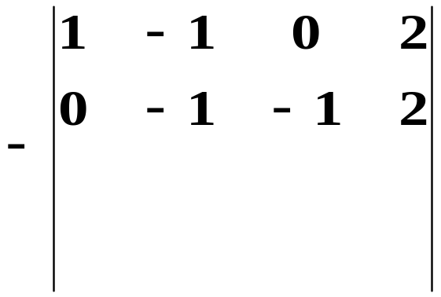
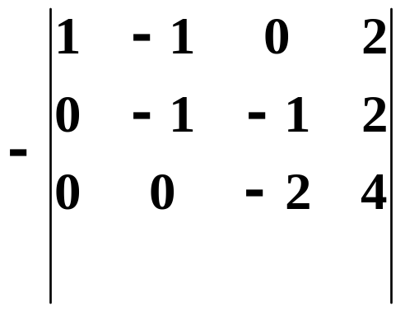
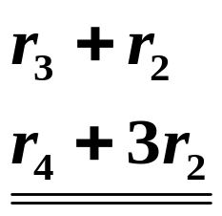
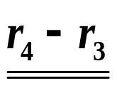


二、应用举例
例1 计算
解
=4.
0 0 0 -2

Slide 11
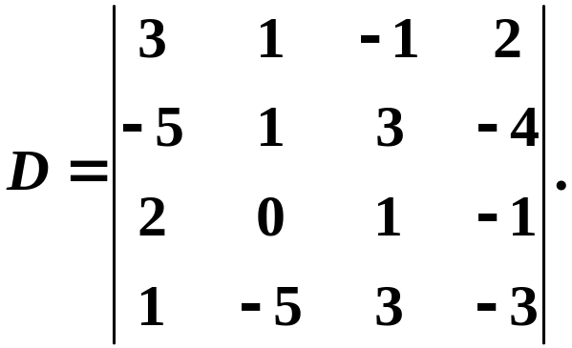
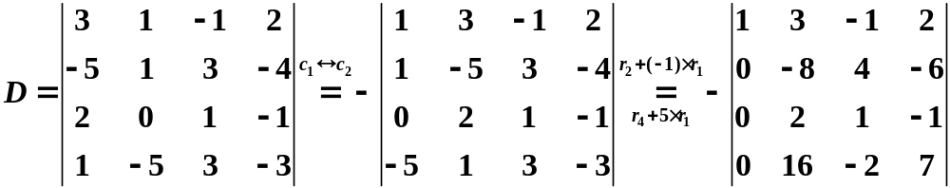
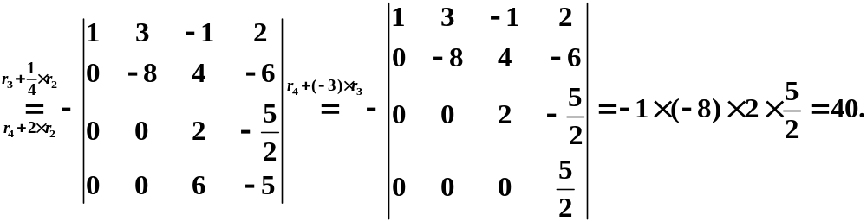
例2 计算行列式
解

Slide 12


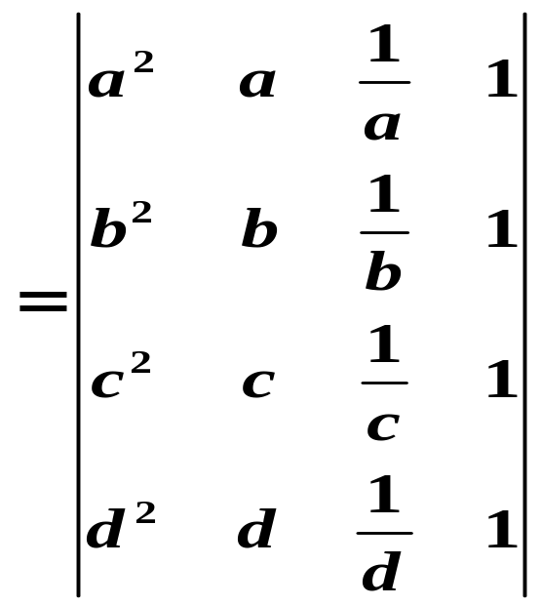
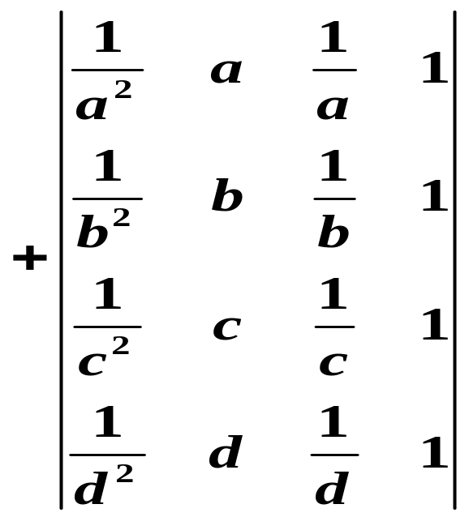
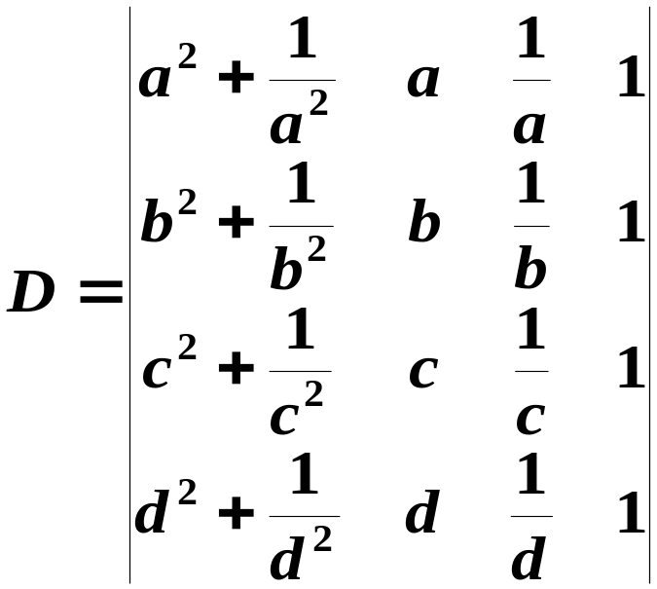
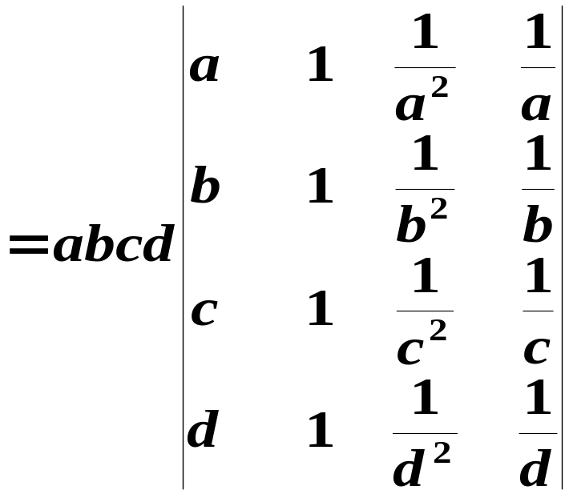
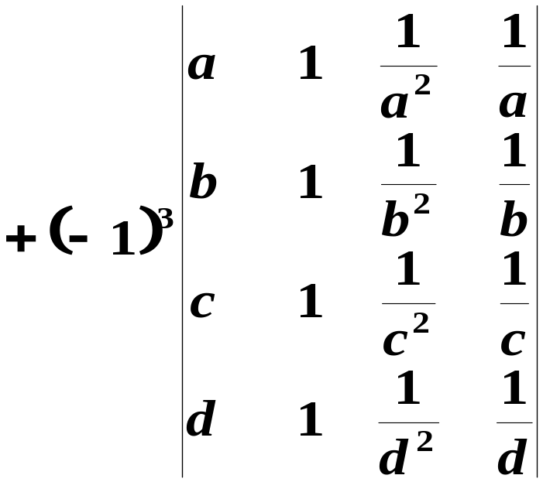

例 3

Slide 13
三、小结
行列式中行与列具有同等的地位, 行列式的性质凡是对行成立的对列也同样成立.
计算行列式常用方法：
(1)利用定义;
(2)利用性质把行列式化为上三角形行列式，
从而算得行列式的值．

